Slide 1
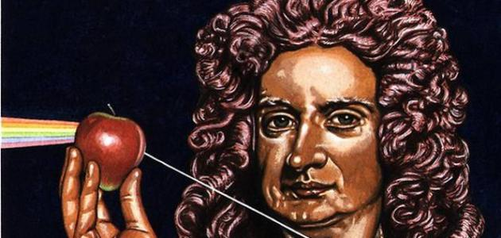
الدرس الأول
القانونان الأول والثاني لنيوتن

Slide 2
الأهمية
القوى تغير من الحالة الحركية للأجسام

Slide 3
الفكرة العامة
تتغير حركة الجسم عندما تؤثر فيه قوى غير متزنة

Slide 4
الفكرة الرئيسية
لا تتغير حركة الجسم عندما تكون القوة المحصلة المؤثرة فيه صفراً وأن تسارع الجسم يساوي ناتج قسمة القوة المحصلة على كتلته .

Slide 5

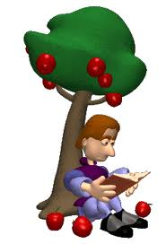
أنواع الاحتكاك
الاحتكاك السكوني | الاحتكاك الانزلاقي ( الديناميكي ) | الاحتكاك التدحرجي
هو ذلك الاحتكاك الذي يمنع الأجسام من الحركة | هو ذلك الاحتكاك الذي يعمل على تقليل سرعة الجسم المتحرك | هو ذلك الاحتكاك الناشئ بين جسم يدور فوق سطح ما
جميعها تعمل على مقاومة انزلاق جسم يتحرك على سطح جسم أخر

Slide 6

مراجعة المفردات
المترادفات والمعاني
السرعة المتجهة
مقدار واتجاه سرعة حركة جسم
الكيلو جرام
وحدة الكتلة في النظام العالمي للوحدات ويرمز لها بالرمز كجم
التسارع
التغير في السرعة المتجهة مقسوماً على زمن هذا التغير
المفردات الجديدة
القانون الثاني لنيوتن في الحركة
الوزن
مركز الكتلة

Slide 7
لتتعرفي على معنى المفردة الجديدة
افتحي مسرد المصطلحات
ثم سجليها في دفتر العلوم

Slide 8
استراتيجية جدول التعلم
kwl
باستخدام استراتيجية جدول التعلم ماذا تتوقعين أن نتعلم عن درس اليوم ؟
ماذا أعرف | ماذا اريد أن اعرف | ماذا تعلمت

Slide 9

الأهداف
تذكر نص القانون الثاني لنيوتن .
تفسر أهمية اتجاه القوة .

Slide 10
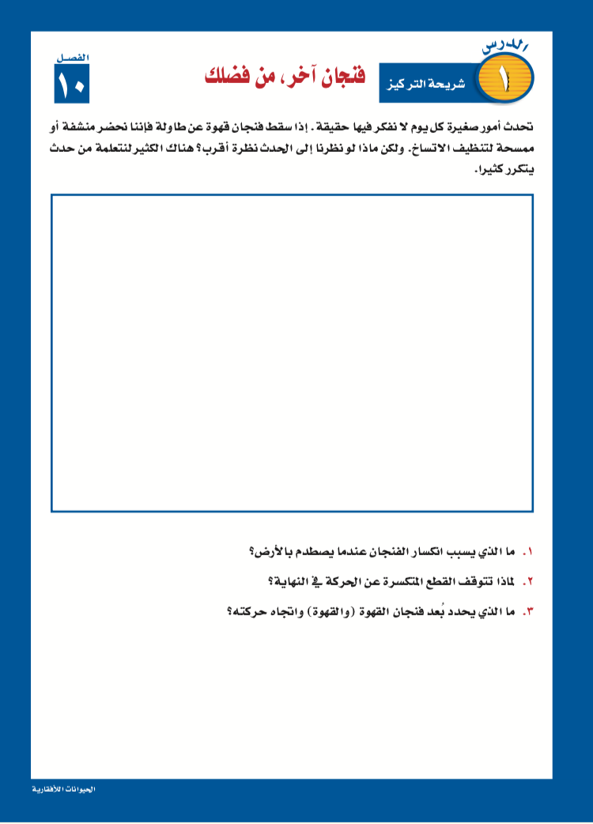

شريحة التركيز

Slide 11
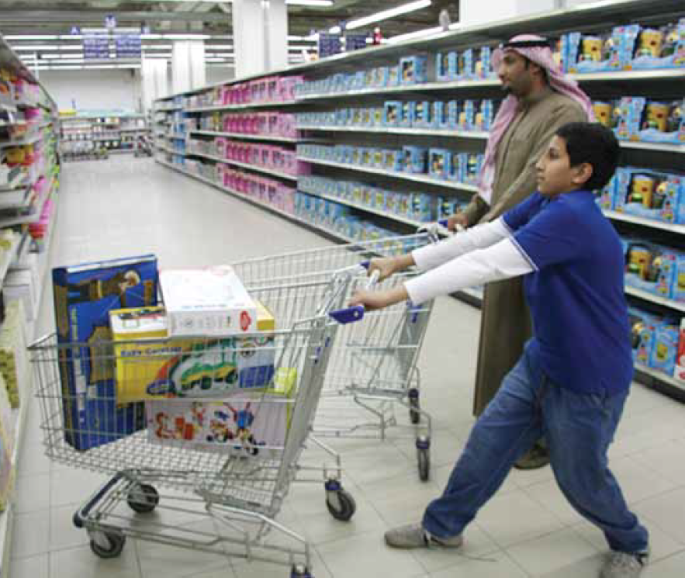
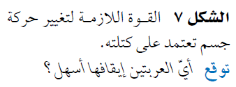
قانون نيوتن الثاني
يحدث التسارع للجسم في كل لحظة تزداد فيها سرعته أو تقل أو يتغير اتجاه حركته
العربة التي تحتوي كمية أقل من المواد الغذائية حيث تكون كتلتها أقل

Slide 12

قراءة صامتة صـ 114_ 115

Slide 13
ماهو نص قانون نيوتن الثاني ؟

Slide 14
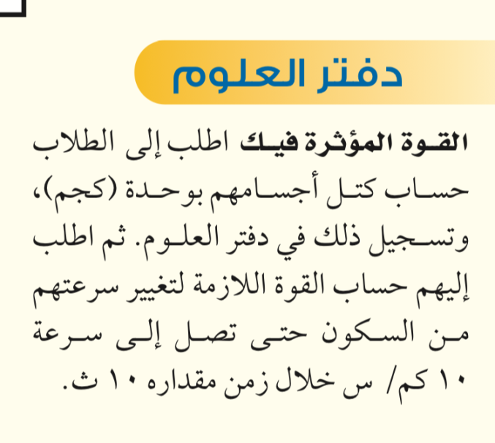
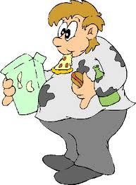
كم يبلغ وزن جسمك اذا كانت كتلته 50 كجم ؟

Slide 15
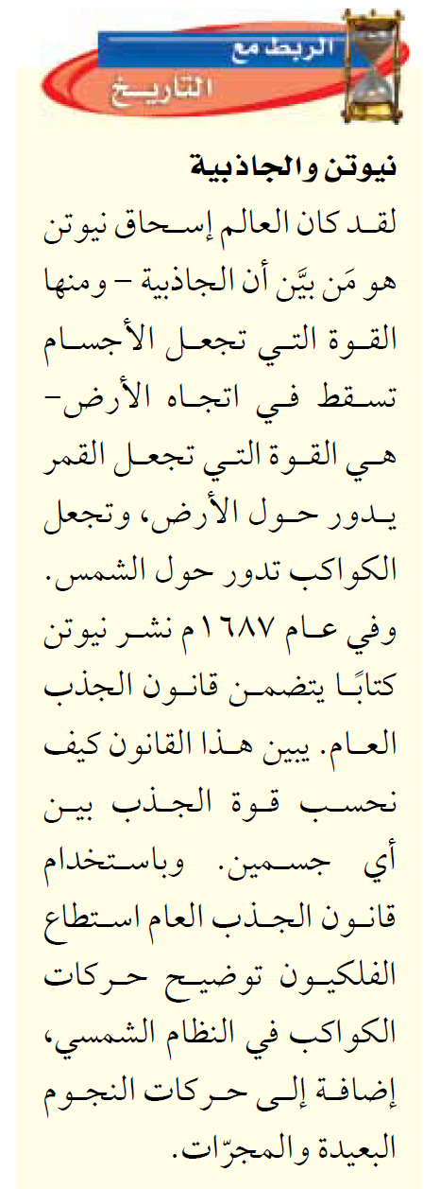
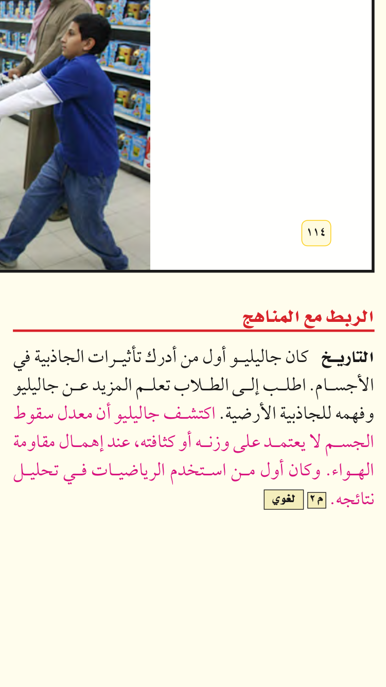
هناك قوة جذب بين الأجسام تزداد بزيادة كتل الأجسام وتقل بزيادة البعد ( المسافة ) بين الجسمين
ينشأ عن الجاذبية الوزن ( وزن الأجسام )

Slide 16
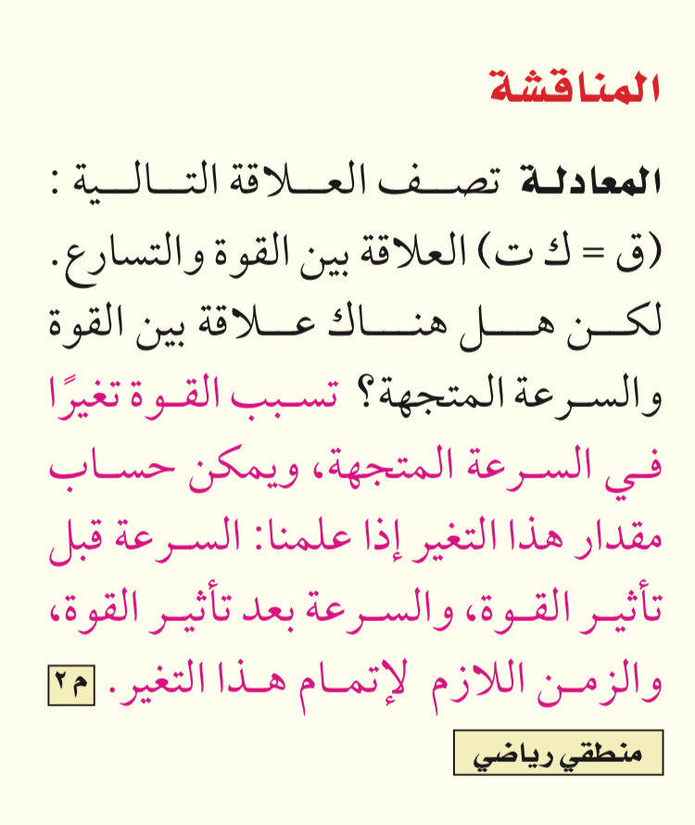
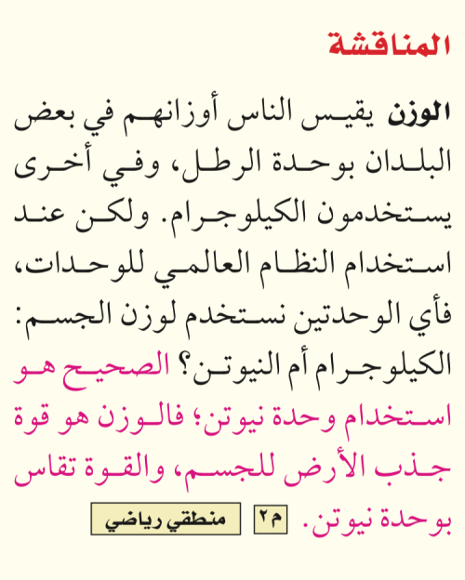
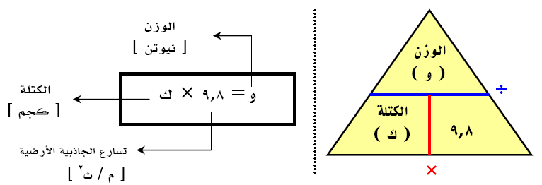
الوزن
هو مقدار قوة الجذب المؤثرة في جسم ما

Slide 17
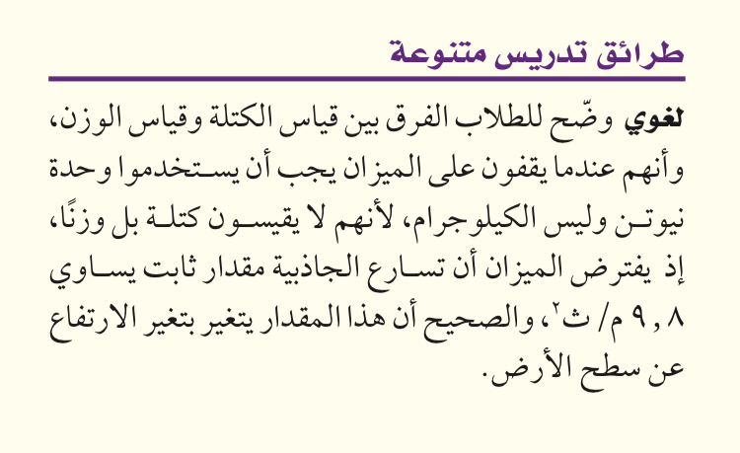
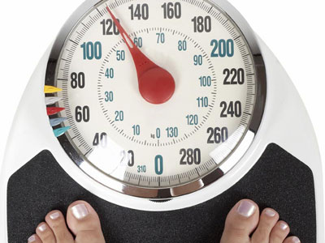
عندما تقفين على الميزان فإنك تقيسين قوة جذب الأرض لجسمك بوحدة النيوتن وليس الكيلوجرام
لأننا نقيس وزناً وليس كتلة .
وجه المقارنة | الكتلة | الوزن
التعريف
الوحدة في النظام الدولي
التغير
مقدار قوة جذب الأرض للجسم
مقدار ما يحتويه الجسم من المادة
نيوتن
كجم
يتغير بتغير المكان
لا يتغير بتغير المكان
الوزن والكتلة

Slide 18
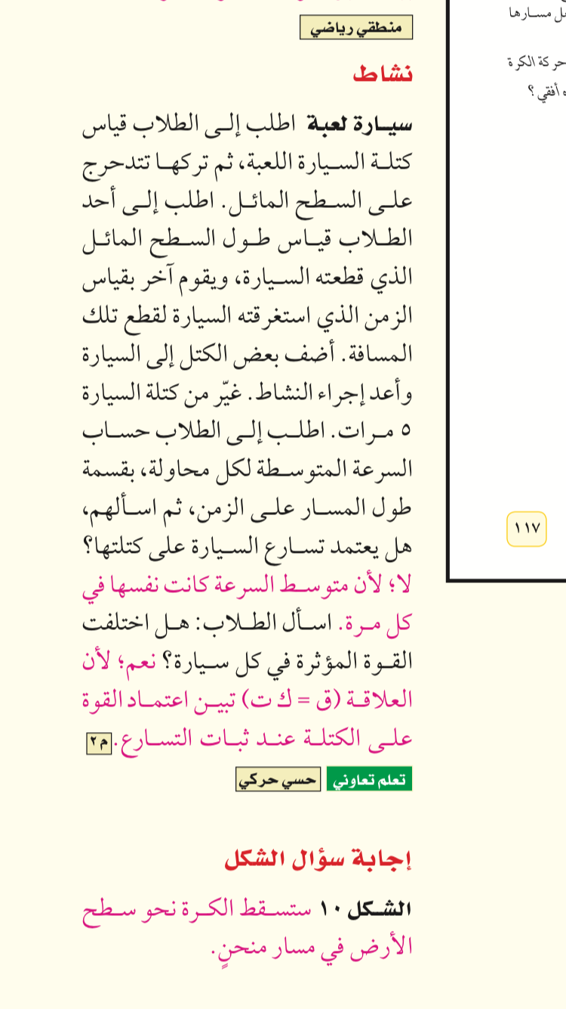
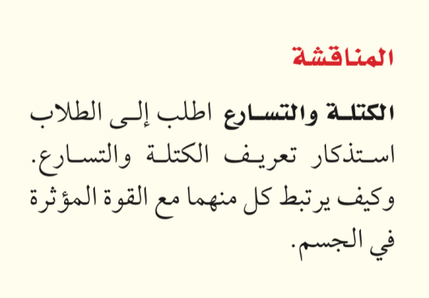

Slide 19
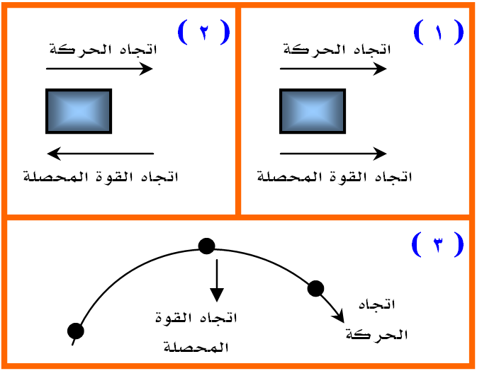
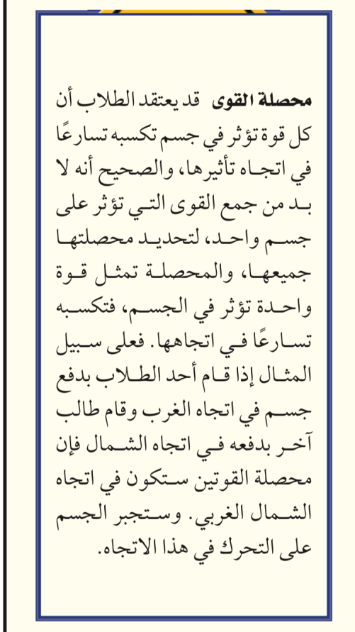
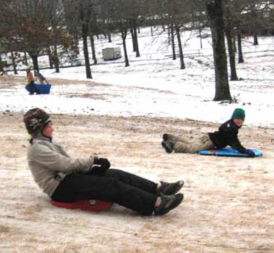
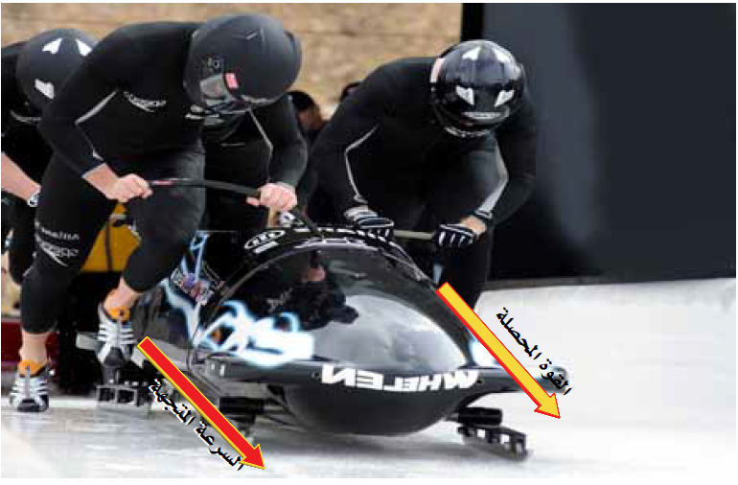
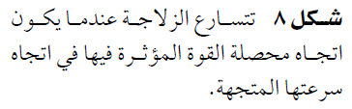
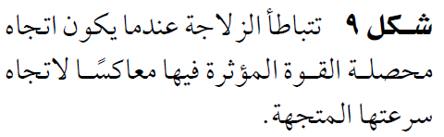
استخدام القانون الثاني لنيوتن
القوة المحصلة
السرعة المتجهة

Slide 20
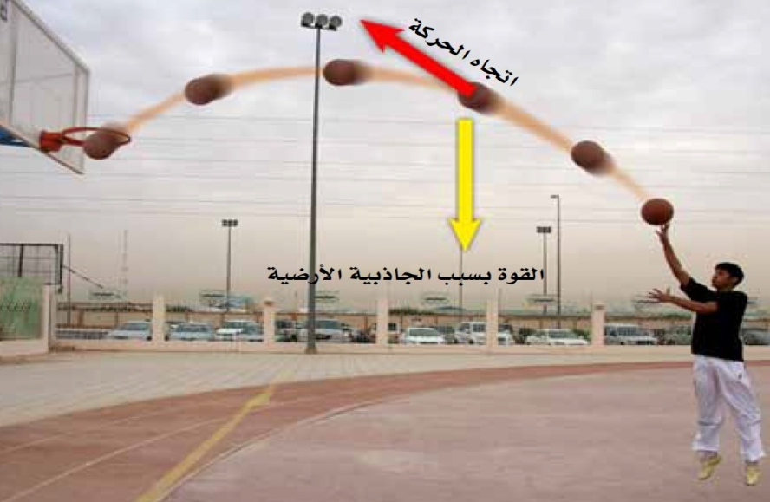
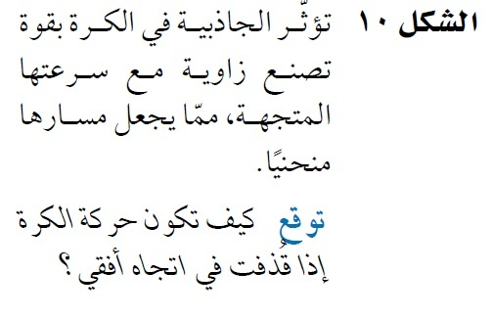
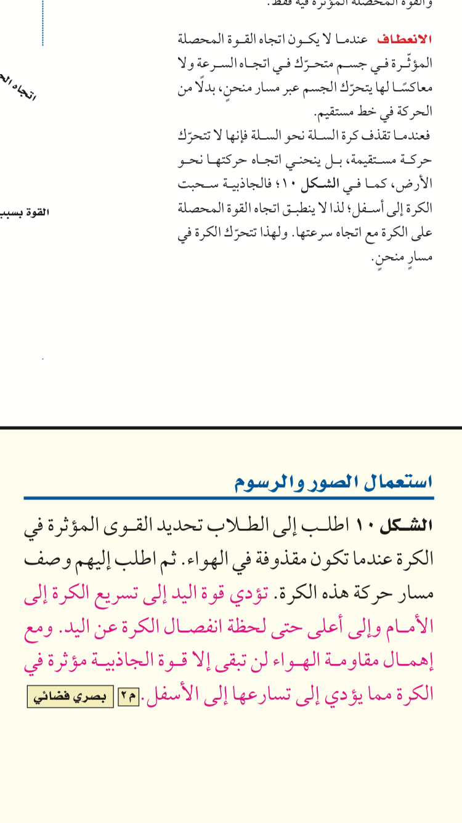
ستسقط الكرة نحو الأرض في مسار منحنِ
عندما لا يكون اتجاه القوة المحصلة المؤثرة في جسم متحرك في اتجاه السرعة ولا معاكساً لها يتحرك الجسم عبر مسار منحن بدلا من الحركة في خط مستقيم

Slide 21
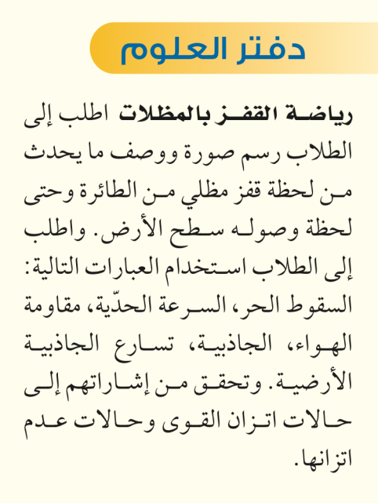

Slide 22
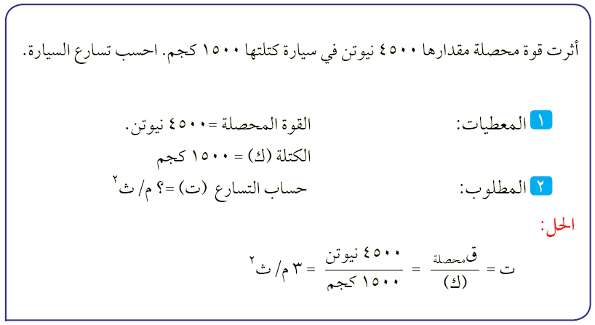
تطبيق الرياضيات
حل معادلة بسيطة صفحة 118

Slide 23
تقويم مرحلي
حل معادلة بسيطة
باستخدام استراتيجية ١،٢،٤
تدريب رقم ١ صـ 118

Slide 24
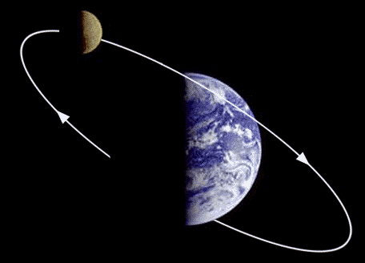
الحركة الدائرية
الجاذبية
ما القوة المركزية التي تحفظ القمر في مداره حول الأرض ؟

Slide 25
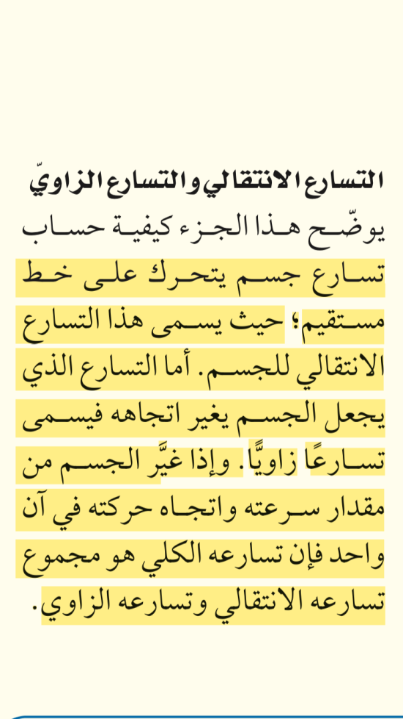
الجسم المتحرك في مسار دائري يتغير اتجاه حركته باستمرار
بما أن اتجاه الحركة يتغير باستمرار إذن الجسم المتحرك في مسار دائري يتسارع
حسب القانون الثاني لنيوتن : بما أن الجسم يتسارع إذن تؤثر علية قوة محصلة باستمرار
واتجاه هذه القوة باتجاه مركز الدائرة وتسمى بـ ( القوة المركزية )
أذكري مثال على الحركة الدائرية ؟
تبلغ السرعة التي يتطلبها انطلاق جسم من سطح الأرض ليستقر في مسار حولها 8 كم / ث أو 29000 كم / س

Slide 26
قيمتنا
تعتبر الجاذبية الأرضية من أهم المؤثرات على دقة حسابات الارتفاعات، ولذلك وضعت الهيئة العامة للمساحة خطة تتضمن انشاء شبكة وطنية للجاذبية الأرضية في المملكة العربية السعودية.

Slide 27
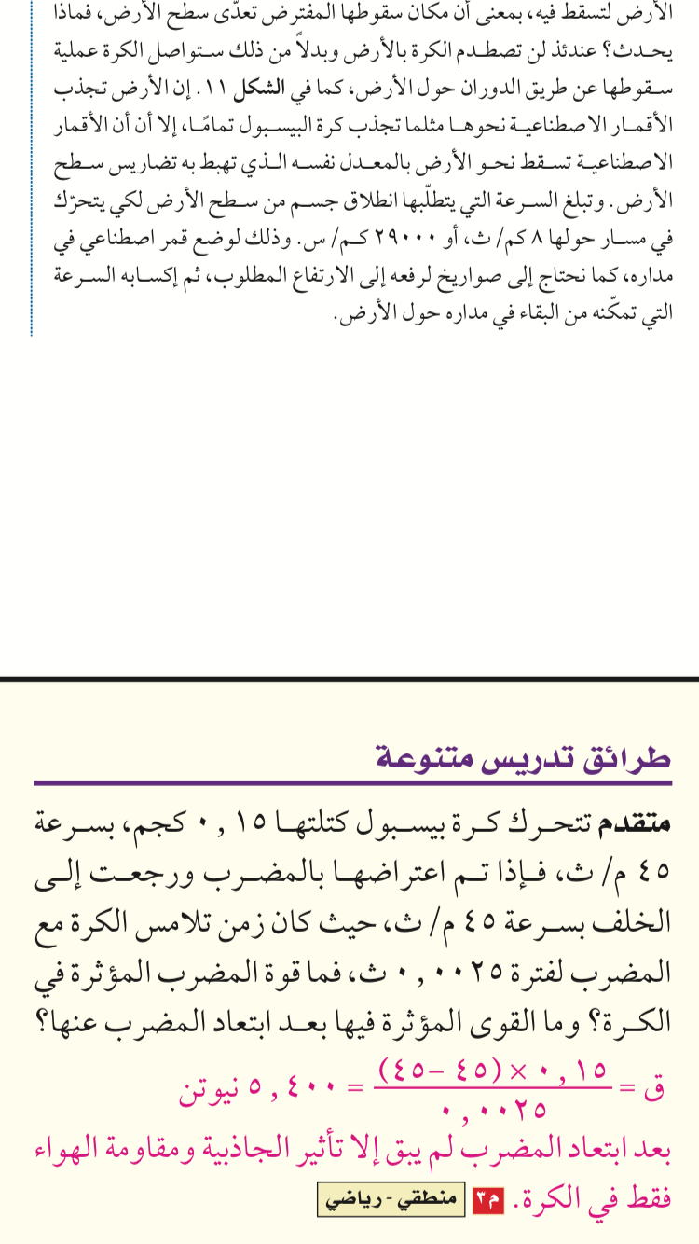

Slide 28
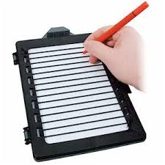
بالتعاون مع افراد مجموعتك لخّصي بأسلوبك أهم المعلومات والمعارف التي فهمتيها في جدول التعلم
ماذا تعلمتي

Slide 29
تقويم ختامي
رتبي الكلمات التالية في الفراغ المناسب :
1- ينص قانون نيوتن الأول على إنه إذا كانت القوة المحصلة المؤثرة في جسم ما تساوي صفرًا فإنه يبقى ساكنًا وإذا كان متحركًا فإنه يبقى متحركً بسرعة ثابتة في................... | الكتلة
2- إذا كانت القوة المحصلة = جمع القوى . فهذا يعني أن القوى المؤثرة على الجسم لها ....................... | متعاكس
3- تعتمد مقاومة الهواء على كل من سرعة الجسم و ..................... | صفر
4- أي جسم يتحرك حركة دائرية فإن القوة المحصلة تسمى ........................ | شكل الجسم
5- في القوى المتزنة تكون القوة المحصلة = .............. | نفس الإتجاه
6-الكتلة هي كمية المادة في جسم ما أما الوزن فينتج بسبب وجود ...................... | خط مستقيم
7- ينص قانون نيوتن الثاني على أن : تسارع جسم ما هو ناتج قسمة القوة المحصلة على................ | جاذبية الأرض
8- يكون اتجاه الاحتكاك و اتجاه الحركة دائما ً................... | القوة المركزية
خط مستقيم
نفس الإتجاه
شكل الجسم
القوة المركزية
صفر
جاذبية الأرض
الكتلة
متعاكس

Slide 30
الواجب المنزلـي
رقم 5
صـــ 121 ــــة

Slide 31
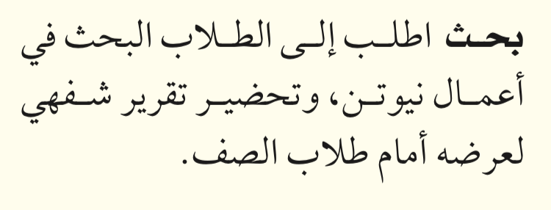
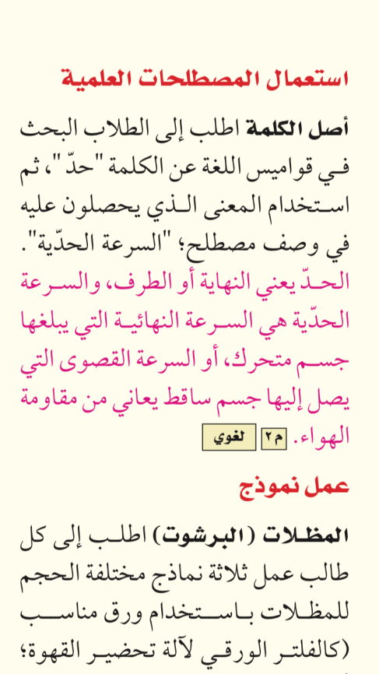
مهام منزلية
استخدام مفردات الدرس في رسم خريطة ذهنية

Slide 32

هنيئاً لقد نجحنا في تحقيق أهدافنا اليوم

